Slide 1

冯寅
离散数学
智能科学系
Email：FengYin@xmu.edu.cn
2026年11月7日

Slide 2
13.3 树
13.3.1 无向树
定义13.3 连通而不含回路的无向图称为无向树，简称树。树中度数为1的结点称为树叶；度数大于1的结点称为分支点或内部结点。常用T表示树。
不含回路的无向图称为森林。
若图G是森林，则G得到的每个连通分支都是树。
智能科学与技术系
49--<number>

Slide 3
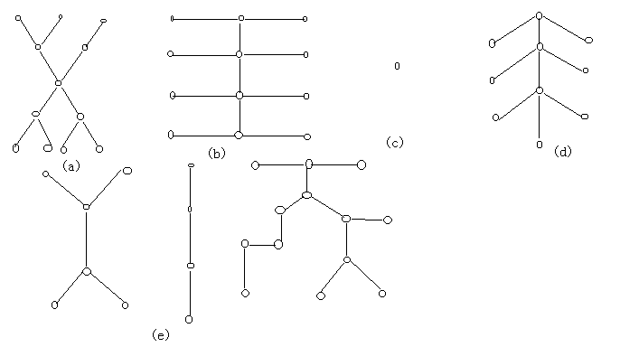
例13.9
显然有：(a)、(b)、(c)、(d)都是树，(e)是森林。其中(c)是平凡图，我们称之为平凡树，它的结点度数为0。而在任何非平凡树中，都无度数为0的结点。
智能科学与技术系
49--<number>

Slide 4
树的性质
定理13.6 设G＝<V，E>是一个简单无向图。则以
下关于树的定义都是等价的：
G是连通且不含回路的；
G中无回路，且m＝n-1，其中：m是图G中的所有边的边数，n是图G中的所有结点的结点数；
G是连通的，且m＝n-1，其中：m是图G中的所有边的边数，n是图G中的所有结点的结点数；
G中无回路，但在G中任何二结点之间增加一条新边，就得到唯一的一条基本回路；
G是连通的，但删除G中的任意一条边后，便不连通；(n2)
G中每一对结点之间有唯一的一条基本通路。(n2)。
智能科学与技术系
49--<number>

Slide 5
证明
采用循环论证方法。即只需证1)⇒2)⇒3)⇒4)⇒5)⇒6)⇒1)即可。
G是连通且不含回路的==>2)G中无回路，且m＝n-1，其中：m是图G中的所有边的边数，
n是图G中的所有结点的结点数
用数学归纳法证明，对n作归纳。
当n＝1时，m＝0，显然有m＝n-1；
假设当n＝k时，命题成立；
当n＝k+1时，由于G连通而无回路，所以G中至少有一个度数为1的结点v₀，在G中删去v₀及其关联的边，便得到k个结点的连通而无回路的图，由归纳假设知它有k-1条边。再将结点v₀及其关联的边加回到原来的图中得到原图G。所以G中含有k+1个结点和k条边，为此满足：m＝n-1。
智能科学与技术系
49--<number>

Slide 6
证明2)⇒3)用反证法
2)G中无回路，且m＝n-1，其中：m是图G中的所有边的边数，n是图G中的所有结点的结点数==>3)G是连通的，且m＝n-1
若G不连通，设G中有k个连通分支(k≥2)G₁,G₂,…,G_{k}，
其结点数分别为n₁,n₂,…,n_{k}，边数分别为m₁,m₂,…,m_{k}，且有：
n＝n₁+n₂+…+n_{k}，
m＝m₁+m₂+…+m_{k}，
由于G中无回路，所以每个G_{i}(i＝1，2，3，…,k)均为树，因此有：
m_{i}＝n_{i}-1 (i＝1,2,3,…,k)，
于是有：
m＝m₁+m₂+…+m_{k}＝(n₁-1)+(n₂-1)+…+(n_{k}-1)
＝n₁+n₂+…+n_{k}-k＝n-k<n-1，
由此得出矛盾。所以G是连通的，且m＝n-1。
智能科学与技术系
49--<number>

Slide 7
证明 3)(G是连通的，且m＝n-1)⇒4)(G中无回路，但在G中任何二结点之间增加一条新边，就得到唯一的一条基本回路)
①、首先证明G中无回路。用第一数学归纳法证明，对n作归纳。
当n＝1时，m＝n-1＝0，显然无回路；假设当n＝k-1时，命题成立，即图无回路；当n＝k时，因G是连通的，故G中每一个结点的度数均大于等于1。可以证明至少有一个结点v₀，使得deg(v₀)＝1，因若k个结点的度数都大于等于2，则有：
2m＝deg(v₀)+deg(v₁)+deg(v₂)+……+deg(v_{k-1})
≥2+2+2+……+2＝2k
(其中：v₀，v₁，v₂，……，v_{k-1}是G中的所有k个结点)。从而有:m≥k，即至少有k条边，但这与m＝n-1发生矛盾。在G中删去v₀及其关联的边得到一个新图G₁，根据归纳假设知G₁无回路。由于deg(v₀)＝1，所以再将结点v₀及其关联的边加回得到原图G，则G也无回路。
②、其次证明在G中任意二结点v_{i}，v_{j}之间增加一条边(v_{i}，v_{j})，得到一条且仅一条基本回路。由于G是连通的，从v_{i}到v_{j}有一条通路L，再在L中增加一条边(v_{i}，v_{j})，就构成了一条回路。若此回路不是唯一的和基本的，则删去此新边，G中必有回路，得出矛盾。
智能科学与技术系
49--<number>

Slide 8
证明 4) (G中无回路，但在G中任何二结点之间增加一条新边，就得到唯一的一条基本回路) ⇒5)(G是连通的，但删除G中的任意一条边后，便不连通)
若G不连通，则存在两个结点v_{i}和v_{j}，在v_{i}和v_{j}之间无
通路，此时增加边(v_{i}，v_{j})，不会产生回路，但这与题设矛盾。由于G无回路，所以删去任一边，图便不连通。
5) (G是连通的，但删除G中的任意一条边后，便不连通) ⇒6)(G中每一对结点之间有唯一的一条基本通路)
由于G是连通的，因此G中任意二结点v_{i}和v_{j}之间都有通路，于是就有一条基本通路。若此基本通路不唯一，则G中含有回路，删去回路上的一条边，G仍然是连通的，这就与题设不符。所以此基本通路是唯一的。
6)(G中每一对结点之间有唯一的一条基本通路)⇒1) (G是连通且不含回路)
显然G是连通的。若G中含有回路，则回路上的任意二结点之间有两条基本通路，这与题设矛盾。因此，G连通且不含有回路。■
智能科学与技术系
49--<number>

Slide 9
定理13.7
任意非平凡的树T＝(n，m)中，至少有两片树叶。
证明 因树T是连通的，从而T中各结点的度数均大于等于1。设T中有k个度数为1的结点(即k片树叶)，其余结点
的度数均大于等于2。于是有
2m＝deg(v₁)+deg(v₂)+deg(v₃)+……+deg(v_{n})
≥k+2(n-k)＝2n-k。
(其中：v₁，v₂，v₃，……，v_{n}是树T中的n个结点)由于树
中有m＝n-1，于是有：
2(n-1)≥2n-k，
由此可得：k≥2。
这就说明T中至少有两片树叶。■
智能科学与技术系
49--<number>

Slide 10
13.3.2 生成树
定义13.4若连通图G的某个生成子图是一棵树，
则称该树为G的生成树，记为T_{G}。生成树T_{G}中的边
称为树枝；G中不在T_{G}中的边称为的弦；T_{G}的所有
弦的集合称为生成树的补。
对连通图G＝(n,m)，G的生成树T有n个结点，n-1条边，m-n+1条弦。
智能科学与技术系
49--<number>

Slide 11
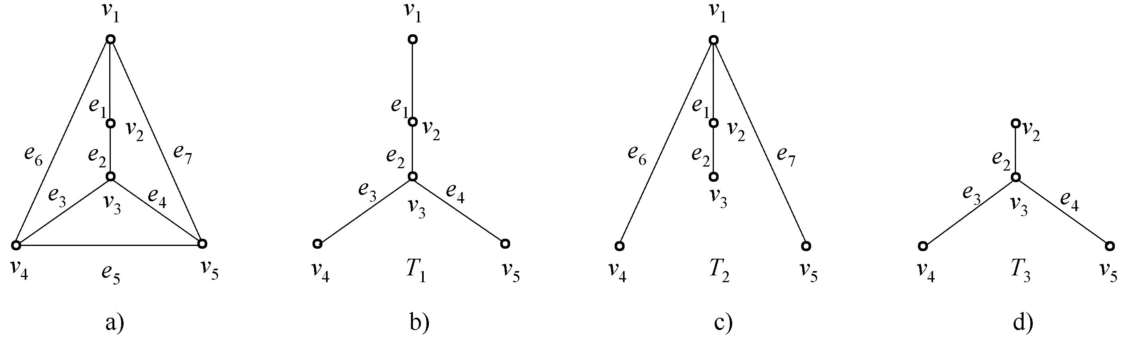
例13.10
在上图中(b)、(c)所示的树T₁、T₂，它们都是图(a)
的生成树，而图(d)所示的树T₃，则不是图(a)的生成树。
对于生成树T₁，e₁,e₂,e₃,e₄是树枝，而e₅,e₆,e₇是弦，集合{e₅,e₆,e₇}是T₁的补；
对于生成树T₂，e₁,e₂,e₆,e₇是树枝，而e₃,e₄,e₅是弦，集合{e₃,e₄,e₅}是T₂的补。
智能科学与技术系
49--<number>

Slide 12
定理13.8
任意一个无向连通图G至少存在一棵生成子树。
证明 1.若G是无回路的，则G本身就是一棵生成子树；
2.若G至少存在一个回路，在此回路中删去其中任意一条边得G₁，此时不会影响图G的连通性；若G₁仍然有回路，再在任意一个回路中删去其中任意一条边得G₂，此时不会影响图G₁的连通性。重复上述步骤，直至得到一个连通图T，且T是无回路的，但T与G有同样的结点集，所以，T是G的生成子树。■
一个无向连通图G，如果G是一棵树，则它的生成子树是唯一的，即是G本身；如果G不是一棵树，那么它的生成子树就不是唯一的。
智能科学与技术系
49--<number>

Slide 13
求生成子树的方法
破圈法 每次去掉回路中的一条边，其去掉的边的总数为m-n+1。
避圈法 每次选取G中一条与已选取的边不构成回路的边，选取的边的总数为n-1。
智能科学与技术系
49--<number>

Slide 14





例13.11
求下图(a)所示的图的生成子树。
智能科学与技术系
49--<number>

Slide 15





例13.11(续)
智能科学与技术系
49--<number>

Slide 16
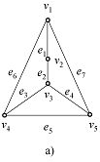
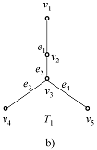
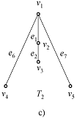
例13.12
某地要建5个工厂，拟修筑道路连接这5处。经勘测其道路可依如a图的无向边铺设。为使这5处都有道路相通，问至少要铺设几条路？怎样铺设？
解 此问题即为找图a的生成树问题。由图a可知：n＝5，则n-1＝4，所以至少要铺设4条路才行。可按图b、c所示的线路铺设。
智能科学与技术系
49--<number>

Slide 17
13.3.3 最小生成子树
定义13.5 设G＝<V,E>是连通的赋权图，T是G
的一棵生成树，T的每个树枝所赋权值之和称为T的权，记为w(T)。G中具有最小权的生成树称为G的最小生成树。
智能科学与技术系
49--<number>

Slide 18
1．克鲁斯克尔算法
在G中选取最小权边e₁，置i＝1。
当i＝n-1时，结束，否则转3）。
设已选取的边为e₁,e₂,…,e_{i}，在G中选取不同于e₁,e₂,…,e_{i}的边e_{i+1}，使{e₁,e₂,…,e_{i},e_{i+1}}中无回路且e_{i+1}是满足此条件的最小权边。
置i＝i+1，转2）。
智能科学与技术系
49--<number>

Slide 19
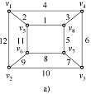


例13.13
用克鲁斯克尔算法求下图a中赋权图的最小生
成树。
解 因为图中n＝8，所以按算法要执行n-1＝7次，其过程见图b至h。
智能科学与技术系
49--<number>

Slide 20
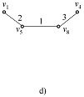
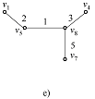
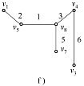
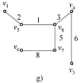
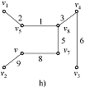
例13.13(续)
w(T)＝34
智能科学与技术系
49--<number>

Slide 21
2．管梅谷算法
令G₀＝G，置i＝0。
当i＝m-n+1时，结束，否则G_{i}中含回路，转3）。
设C为G_{i}中的一条回路，e_{i}为C上权值最大的边。
置G_{i+1}＝G_{i}-e_{i}，i＝i+1，转2）。
智能科学与技术系
49--<number>

Slide 22
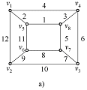
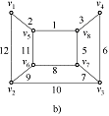
例13.14
用管梅谷算法求下图a中赋权图的最小生成树。
解 因为图中n＝8，m＝12，所以按算法要执行m-n+1＝5次，其过程见图b～f。
智能科学与技术系
49--<number>

Slide 23
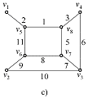
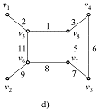
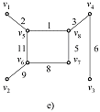
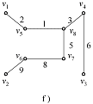
例13.14(续)
w(T)＝34
智能科学与技术系
49--<number>

Slide 24
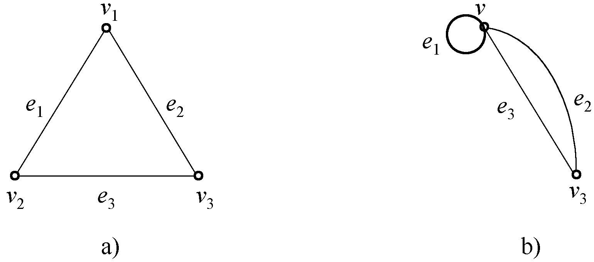
3．逐步短接法
定义13.6 设v_{i},v_{j}是无向图G＝<V,E>中任意两个结点，将v_{i},v_{j}合并成一个结点，记成v'，称v'为超点，使得与v_{i},v_{j}关联的边均与v'关联，这种作法称为v_{i}与v_{j}的短接。
在下图8中，图b是在图a中短接v₁,v₂后得到的图。
智能科学与技术系
49--<number>

Slide 25
逐步短接法
置E'＝Φ。
设e是G中权值最小的边（若权值最小的边不惟一，就任选一条作为e）。将e的二端点v_{i}与v_{j}短接得超点v'。删除边e（相当于将e作为生成树的树枝）后，所得图G'中若含自回路就删除掉（相当于形成生成树的弦），置E'＝E'∪{e}。
若G'不是仅包含一个孤立结点的图（即G'为非平凡图），那么置G＝G'，转2）；否则，结束。这时共进行了n-1次短接，得n-1条树枝，m-n+1条弦，图<V,E'>即为所求的最小生成树。
智能科学与技术系
49--<number>

Slide 26
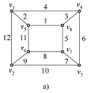
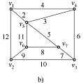
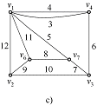
例13.15
用逐步短接法求下图a中赋权图的最小生成树。
解 图给出了用“逐步短接法”求图a中所示图的最小生成树的全过程，得到的最小生成树T如图i所示。
智能科学与技术系
49--<number>

Slide 27
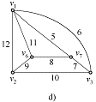
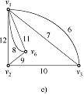


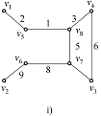
例13.15(续)
w(T)＝34。
智能科学与技术系
49--<number>

Slide 28
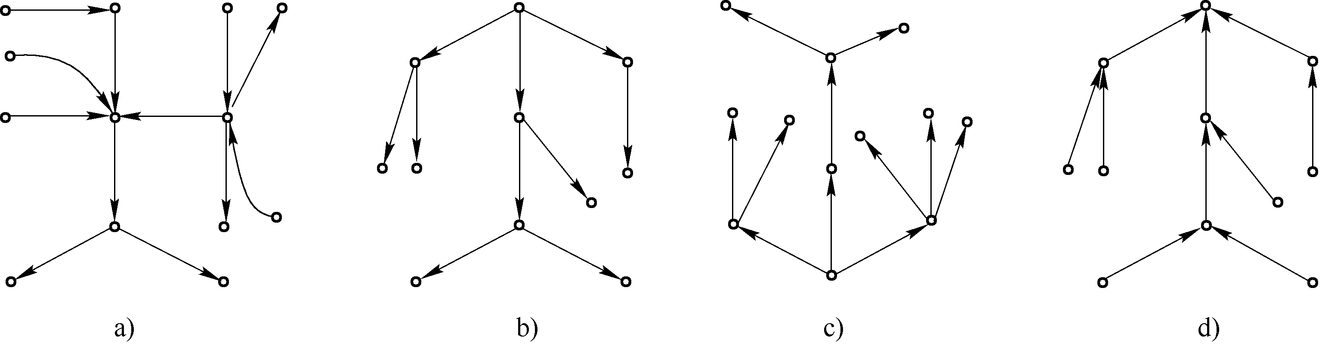
13.3.4 有向树
定义13.7 一个有向图，若略去所有有向边的方向所得到的无向图是一棵树，则称这个有向图为有向树。
例13.16 在下图中，图a～图d所示的有向图均为有向树。在有向树中，我们主要讨论像图b、图c所示的有向树，它们均称为根树。
智能科学与技术系
49--<number>

Slide 29
根树
定义13.8 一棵非平凡的有向树，如果
恰有一个结点的入度为0，其余所有结点的
入度均为1，则称为根树或外向树。入度为
0的结点称为树根；出度为0的结点称为
树叶；入度为1，出度大于0的结点称为内
点；又将内点同树根统称为分支点。
智能科学与技术系
49--<number>

Slide 30
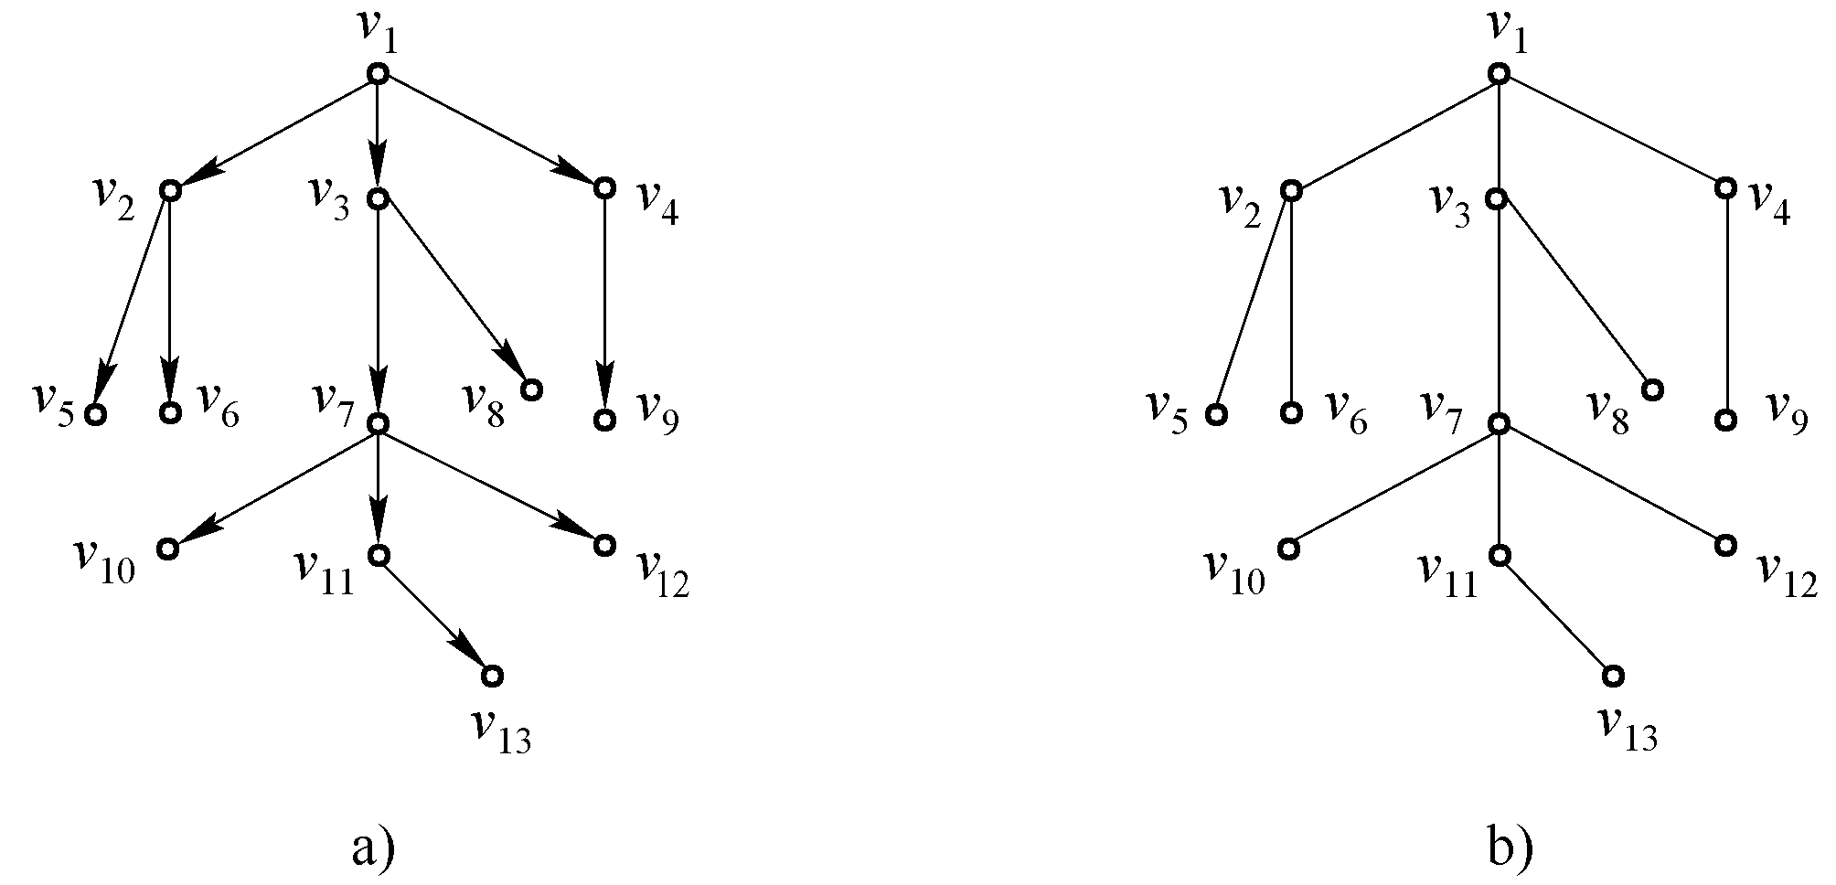
倒置法
层数、高
在根树中，从树根到任一结点v的通路长度，称为该结点的层数；称层数相同的结点在同一层上；所有结点的层数中最大的称为根树的高。
倒置法：把树根画在最上方，树叶画在下方，有向边的方向均指向下方，这样就可以省去全部箭头，不会发生误解。
智能科学与技术系
49--<number>

Slide 31
有序树、子树
定义13.9 在根树中，若从v_{i}到v_{j}可达，则称v_{i}是v_{j}的祖先，v_{j}是v_{i}的后代；又若<v_{i},v_{j}>是根树中的有向边，则称v_{i}是v_{j}的父亲，v_{j}是v_{i}的儿子；如果两个结点是同一个结点的儿子，则称这两个结点是兄弟。
定义13.10 如果在根树中规定了每一层上结点的次序，这样的根树称为有序树。
在有序树中同一层中结点的次序为从左至右。有时也可以用边的次序来代替结点的次序。
定义13.11 在根树T中，任一结点v及其所有后代导出的子图T'称为T的以v为树根的子树。
智能科学与技术系
49--<number>

Slide 32
m元树
定义13.12 在根树T中，若每个分支点至多
有m个儿子，则称T为m元树；若每个分支点都恰
有m个儿子，则称T为m元完全树；若m元树T是有
序的，则称T为m元有序树；若m元完全树T是有序
的，则称T为m元有序完全树。二元有序树的每个
结点v至多有两个儿子，分别称为v的左儿子和右
儿子。二元有序树的每个结点v至多有两棵子
树，分别称为v的左子树和右子树。
注意区分以v为树根的子树和v的左（右）子树，v为树根的子树包含v，而v的左（右）子树不包含v。
智能科学与技术系
49--<number>

Slide 33
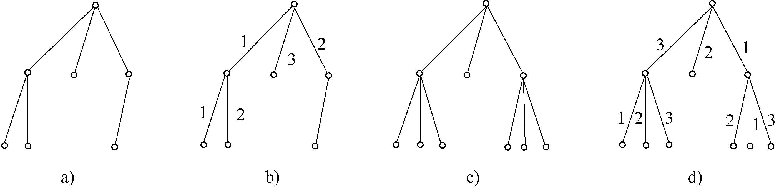
例13.17
三元
有序树
三元
完全树
三元有序完全树
三元树
智能科学与技术系
49--<number>

Slide 34
定理13.9
在m元完全树中，若树叶数为t，分支点数为
i，则下式成立：
（m-1）i＝t-1
证明 由假设知，该树有i+t个结点。
由定理13.6知，该树的边数为i+t-1。
因为所有结点的出度之和等于边数，所以根据m元完全树的定义知，有
  m×i＝i+t-1
即
  （m-1）i＝t-1
智能科学与技术系
49--<number>

Slide 35
定理13.10
若二元完全树有k个分支点，且各分支点的层
数之和为I，各树叶的层数之和为L，则
L＝I+2×k。
证明 对分支点数目k进行归纳。……
智能科学与技术系
49--<number>

Slide 36
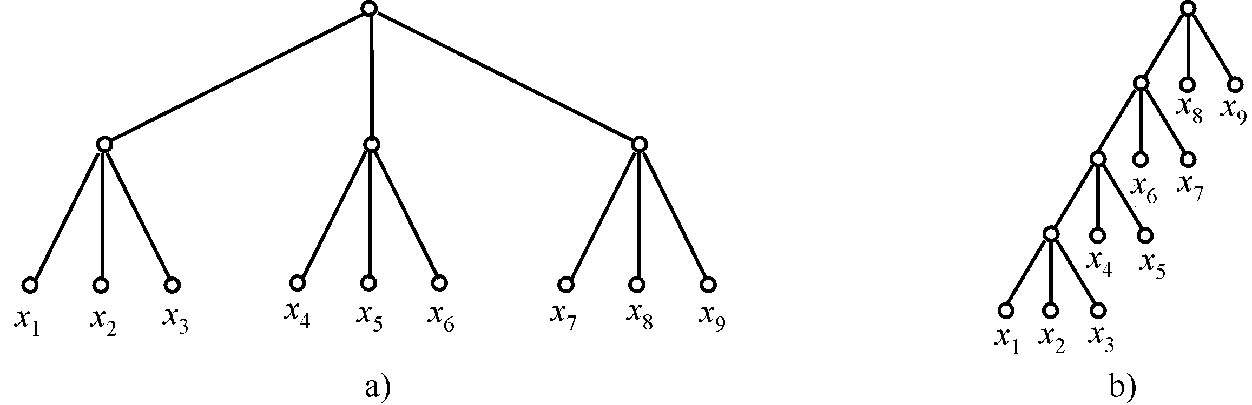
例13.18
假设有一台计算机，它有一条加法指令，可
计算3个数的和。如果要求9个数x₁,x₂,x₃,x₄,x₅,
x₆,x₇,x₈,x₉之和，问至少要执行几次加法指令？
解 用3个结点表示3个数，将表示3个数之和的结点作为它们的父结点。这样本问题可理解为求一个三元完全树的分支点问题。把9个数看成树叶。由定理13.9知，有(3-1)i = 9-1，得i = 4。所以至少要执行4次加法指令。
智能科学与技术系
49--<number>

Slide 37
把有序树转换为二元树
从根开始，保留每个父亲同其最左边儿子的连线，撤销与别的儿子的连线。
兄弟间用从左向右的有向边连接。
按如下方法确定二元树中结点的左儿子和右儿子：直接位于给定结点下面的结点，作为左儿子，对于同一水平线上与给定结点右邻的结点，作为右儿子，依此类推。
反过来，我们也可以将二元树还原为有序树。
智能科学与技术系
49--<number>

Slide 38
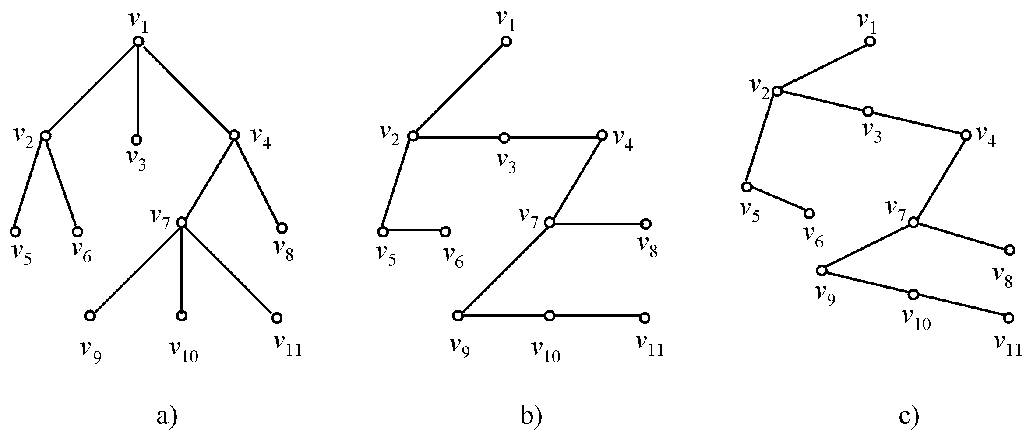
例13.19
将下图a转化为一棵二元树。
智能科学与技术系
49--<number>

Slide 39
把森林转换为二元树
先把森林中的每一棵树都表示成二元树。
除第一棵二元树外，依次将剩下的每棵二元树作为左边二元树的根的右子树，直到所有的二元树都连成一棵二元树为止。
反过来，我们也可以将二元树还原为森林。
智能科学与技术系
49--<number>

Slide 40
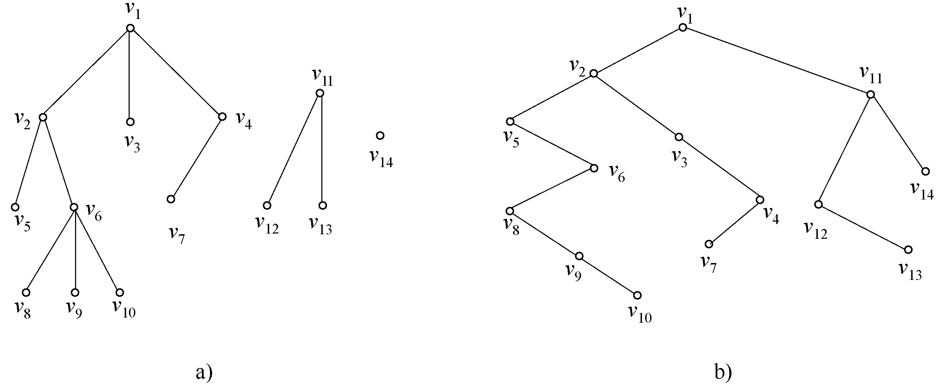
例13.20
将下图a所示的森林转化成一棵二元树。
智能科学与技术系
49--<number>

Slide 41
二元树的遍历
先根次序遍历法：
  访问根；
  按先根次序遍历根的左子树；
  按先根次序遍历根的右子树。
中根次序遍历法：
  按中根次序遍历根的左子树；
  访问根；
  按中根次序遍历根的右子树。
后根次序遍历法：
  按后根次序遍历根的左子树；
  按后根次序遍历根的右子树；
  访问根。
智能科学与技术系
49--<number>

Slide 42
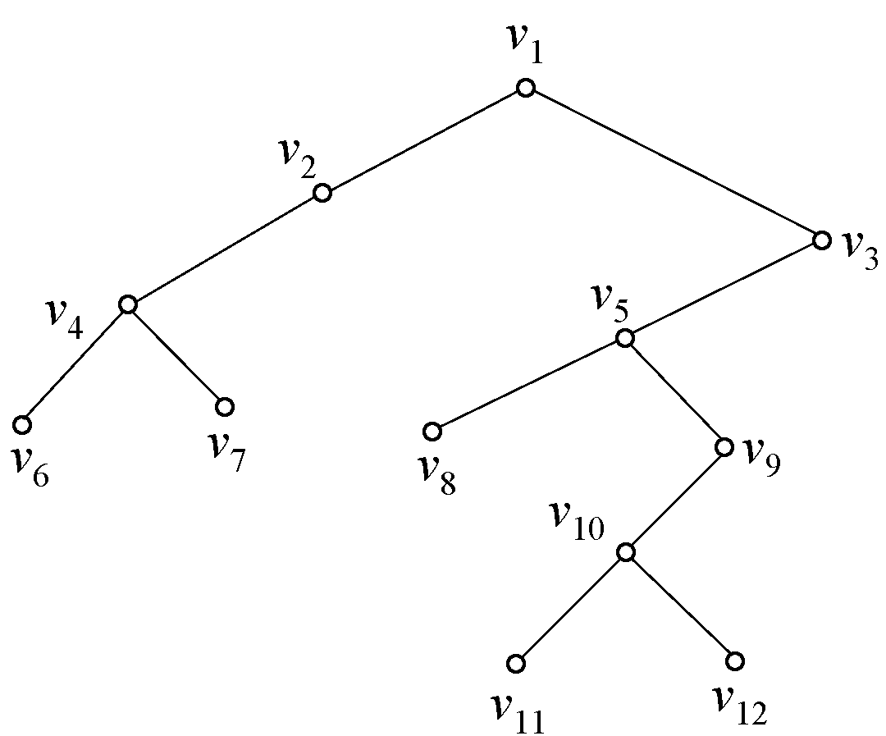
例13.21
对右图中的二元
树，写出3种遍历方
法得到的结果。
解 先根遍历次序为v₁v₂v₄v₆v₇v₃v₅v₈v₉v₁₀v₁₁v₁₂；
中根遍历次序为v₆v₄v₇v₂v₁v₈v₅v₁₁v₁₀v₁₂v₉v₃；
后根遍历次序为v₆v₇v₄v₂v₈v₁₁v₁₂v₁₀v₉v₅v₃v₁。
智能科学与技术系
49--<number>

Slide 43
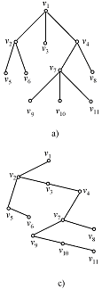
对一般树的遍历
先根次序遍历
后根次序遍历
图a的先根次序遍历的结果为：
  v₁v₂v₅v₆v₃v₄v₇v₉v₁₀v₁₁v₈；
图c的先根次序遍历的结果为：
  v₁v₂v₅v₆v₃v₄v₇v₉v₁₀v₁₁v₈；
图a的后根次序遍历的结果为：
  v₅v₆v₂v₃v₉v₁₀v₁₁v₇v₈v₄v₁；
图c的中根次序遍历的结果为：
  v₅v₆v₂v₃v₉v₁₀v₁₁v₇v₈v₄v₁。
树的先根次序正是相应二元树的先根次序；
树的后根次序正是相应二元树的中根次序。
智能科学与技术系
49--<number>

Slide 44
树的应用－－判定问题（1）
问题: 将百分制的分数转换成五级分制。
IF a<60
THEN g:=‘E’
ELSE IF a<70
THEN g:=‘D’
ELSE IF a<80
THEN g:=‘C’
ELSE IF a<90
THEN g:=‘B’
ELSE g:=‘A’
智能科学与技术系
49--<number>

Slide 45
树的应用－－判定问题（2）
但是, 分数的分布通常具有一定规律:
分数 0-59 60-69 70-79 80-89 90-100
比例 5% 15% 40% 30% 10%
智能科学与技术系
49--<number>

Slide 46
树的应用－－判定问题（3）
a<60
Y
N
G:=‘E’
a<70
Y
N
G:=‘D’
a<80
Y
N
G:=‘C’
a<90
对10000个数据,
共需31500次比较
Y
N
G:=‘B’
G:=‘A’
智能科学与技术系
49--<number>

Slide 47
树的应用－－判定问题（4）
a<80
Y
N
a<70
a<90
Y
N
Y
N
a<60
G:=‘C’
G:=‘B’
G:=‘A’
Y
N
G:=‘E’
G:=‘D’
对10000个数据,
共需22000次比较
智能科学与技术系
49--<number>

Slide 48
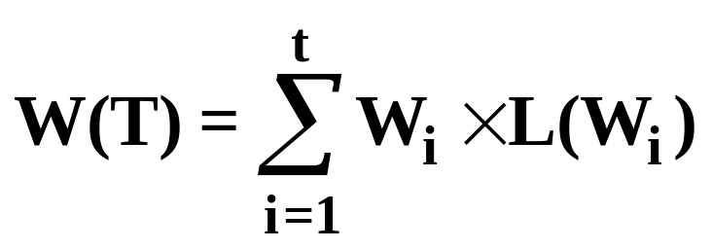
最优树
定义13.13 设有一棵二元树，若对其所有的
t片树叶赋以权值W₁、W₂、…、W_{t}，则称之为赋权
二元树；若权为W_{i}的树叶的层数为L(W_{i})，则称
为该赋权二元树的权；而在所有赋权W₁、W₂、…、
W_{t}的二元树中，W(T)最小的二元树称为最优树。
智能科学与技术系
49--<number>

Slide 49
最优树的应用
最优树问题源于计算机科学、生产管理等领域。
举一个简单的例子，用机器分辨一些币值为1分、2分、5分的硬币，假设各种硬币出现的概率分别为0.5、0.4、0.1。问如何设计一个分辨硬币的算法，使所需的时间最少（假设每作一次判别所用的时间相同，以此为一个时间单位）？
这个问题就是构造一个有3片树叶的最优树问题。
智能科学与技术系
49--<number>

Slide 50
哈夫曼算法
假设W₁≤W₂≤…≤W_{t}。1952年哈夫曼给出了求
最优树的方法。该方法的关键是：从带权为W₁+W₂、
W₃、…、W_{t}的最优树T'中得到带权为W₁、W₂、…、
W_{t}的最优树。
算法的具体步骤如下：
初始：令S＝｛W₁,W₂,…,W_{t}｝；
从S中取出两个最小的权W_{i}和W_{j}，画结点v_{i}，带权W_{i}，画结点v_{j}，带权W_{j}。画v_{i}和v_{j}的父亲v，连接v_{i}和v，v_{j}和v，令v带权W_{i}+W_{j}；
令S＝(S-｛W_{i},W_{j}｝)∪｛W_{i}+W_{j}｝；
判断S是否只含一个元素？若是，则停止，否则转2）。
智能科学与技术系
49--<number>

Slide 51
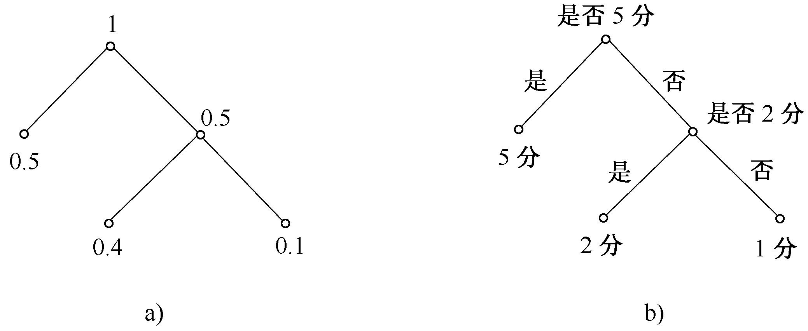
分辨硬币的算法
实际上该问题归结为求带权0.1、0.4、0.5的最优树问题；
利用哈夫曼算法，答案的图示见图a或图b。所需时间为
  2×0.1＋2×0.4＋1×0.5＝1.5
智能科学与技术系
49--<number>

Slide 52
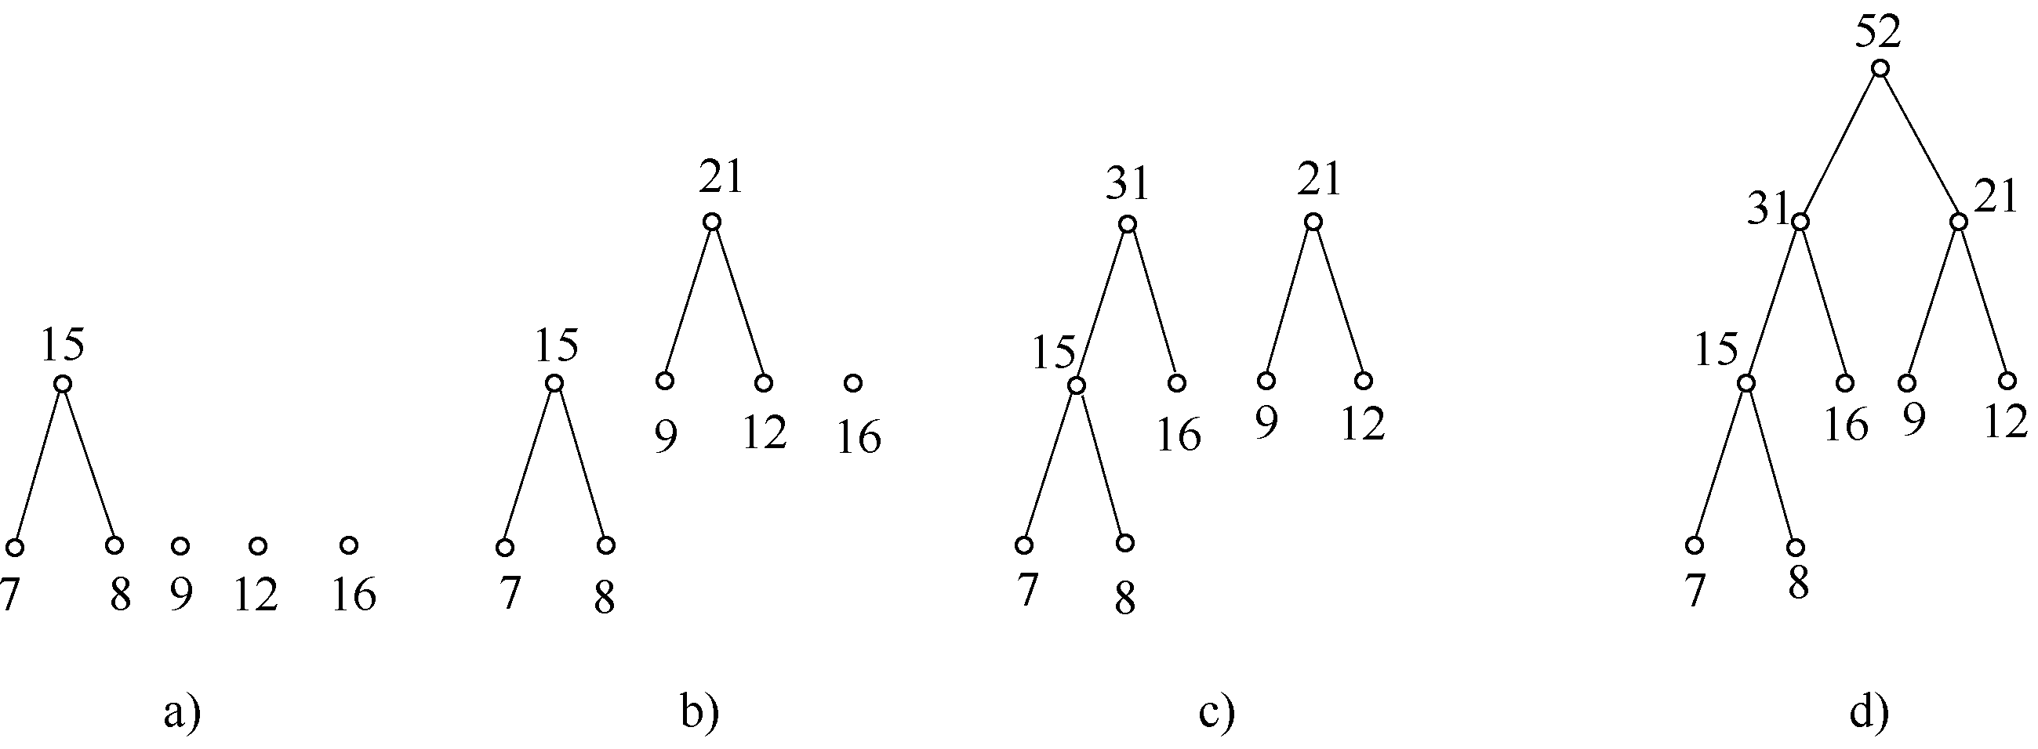
例13.22
求带权7、8、9、12、16的最优树。
解 全部过程见下图a～图d。
智能科学与技术系
49--<number>

Slide 53
习 题
第163——164页
1,2,5,6,7,8,10,15,16
智能科学与技术系
49--<number>

